Slide 1
ENSEMBLE pour la santé mentale et la dépendance
Bianka Constantin Parent et Zeineb Sellami
12 mars 2025
Notes:
Introduction

Slide 2
CRGM : Centre de Référence du Grand Montréal
211
DROGUE : AIDE ET RÉFÉRENCE
1 800 265-2626
JEU : AIDE ET RÉFÉRENCE
1 800 461-0140
Notes:
A

Slide 3
Continuum des services du CRGM
211
DROGUE : AIDE ET RÉFÉRENCE
1 800 265-2626
JEU : AIDE ET RÉFÉRENCE
1 800 461-0140
Télécounseling
ENSEMBLE : S.E.D
Notes:
Notre objectif reste aussi de s’assurer de créer un pont entre les multiples services pour être en mesure d’agir en tant que filet de sécurité.

Slide 4
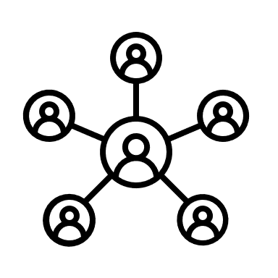


PLUS SPÉCIFIQUEMENT
Les lignes spécialisées & le service de soutien
DROGUE : AIDE ET RÉFÉRENCE
1 800 265-2626
JEU : AIDE ET RÉFÉRENCE
1 800 461-0140
ENSEMBLE : S.E.D
Notes:
Notre objectif reste aussi de s’assurer de créer un pont entre les multiples services pour être en mesure d’agir en tant que filet de sécurité.
SOUTIEN’ INFORMATION ‘ RÉFÉRENCEMENT

Slide 5
Mandat des lignes spécialisés
JEU : AIDE
ET RÉFÉRENCE
1 800 461-0140
Service Provincial 24h / 7j
Téléphonique & Clavardage
Gratuit, bilingue & confidentiel
Soutien, Information et Référence
Pour toute personne préoccupée par ses habitudes:
  de consommation de Substance PsychoActive (SPA)
  de Jeu de Hasard et d’Argent (JHA) et/ou
  d’utilisation d’internet et de jeux vidéo ainsi qu’aux
Membres de l'entourage (ME) de ces personnes
(Famille, conjoint.es, ami.es , intervenants ou autres professionnels gravitant autour)
DROGUE : AIDE ET RÉFÉRENCE
1 800 265-2626

Slide 6
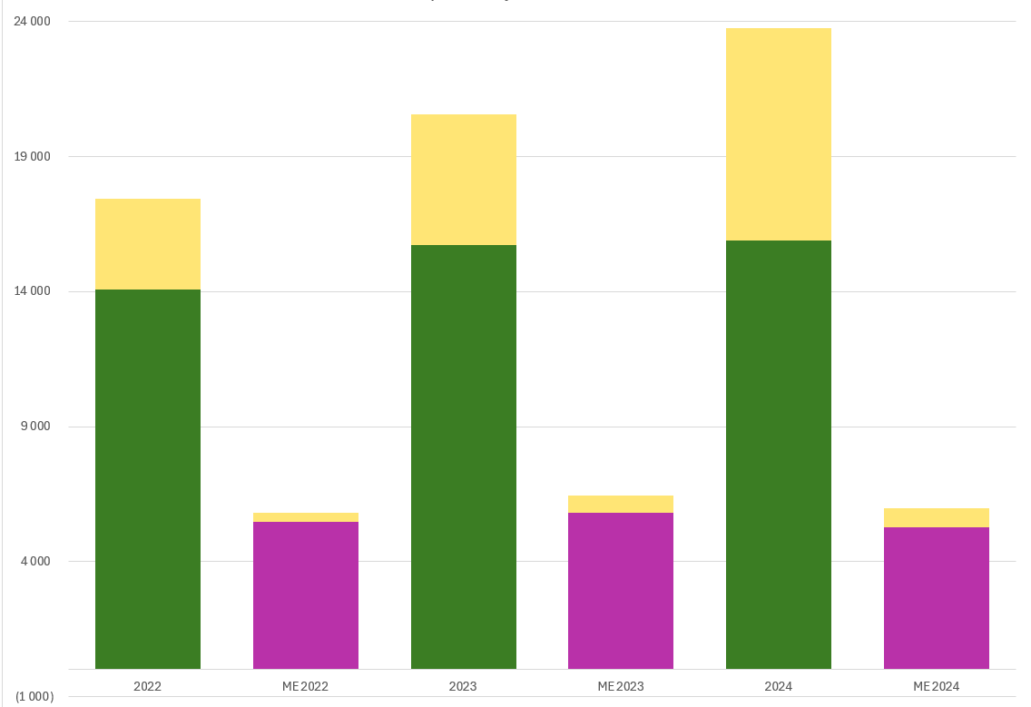
Interventions faites sur 3 ans
34%
24%
Selon la littérature
1 à 3 personnes
allant jusqu’à 5
18%
11%
DAR
JAR
7%
DAR
JAR
DAR
JAR
13%
Légende
SM : Enjeux en Santé Mentale
DAR : DROGUE:AIDE ET RÉFÉRENCE
JAR : JEU:AIDE ET RÉFÉRENCE
ME : Membres de l’Entourage
ME
ME
ME
SM
Notes:
Donc, on s’attend à avoir plus de demandes ME. Pourtant beaucoup de limites - Sensibiliser à nous appeler plus souvent.
Sources :
Graphique ( données internes du CRGM, 2025 )
Selon la littérature 1 à 3 personnes allant jusqu’à 5 : Études notables qui mentionnent l'impact sur l'entourage desquels ces chiffres ont été repris :
Cohen et al. (2003) – Étude sur l'impact familial des dépendances.
Velleman et al. (2014) – Étude sur les conséquences des dépendances sur les membres de la famille.
Neary et al. (2012) – Recherche sur l'impact des dépendances aux jeux de hasard sur l'entourage.
Sher et al. (2005) – Analyse des conséquences sociales et psychologiques des dépendances sur les proches.

Slide 7
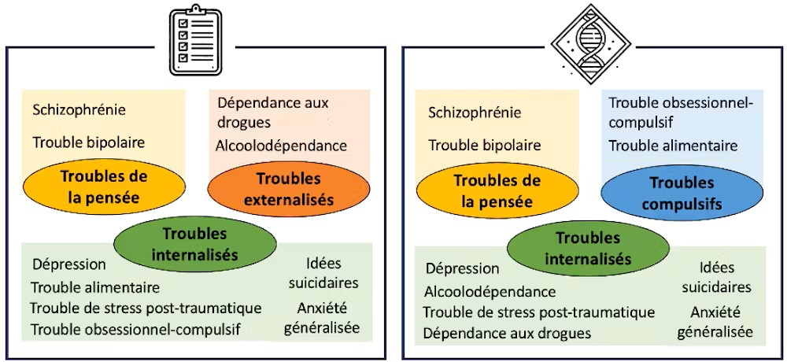
Dans la dernière année
Interventions totales auprès des consommateurs/joueurs en 2024
34%
SM
DAR
JAR
13%
ME
Légende SM : Enjeux en Santé Mentale DAR : DROGUE:AIDE ET RÉFÉRENCE & JAR : JEU:AIDE ET RÉFÉRENCE ME : Membres de l’Entourage (Source interne CRGM, 2024)
Notes:
Image source : https://theconversation.com/sante-mentale-les-liens-genetiques-et-cliniques-caches-entre-certains-troubles-psychiatriques-245104
Sources :
Graphique ( données internes du CRGM, 2025 )
Nos observations en fonction des enjeux de santé mentale :
Contexte : Crises psychosociale, Risque suicidaire, Sevrage, Intoxication, Épisode psychotique, Pertes financières importantes
Information prévention : Gestion de son trouble, Interaction avec les médicaments, Comportements à risques, État dépressif…
Diagnostique : Anxio-dépressif, Troubles psychotiques, TDA/H, Bipolarité, troubles de personnalité, …
Particularités : Culturelles , Identités de genre, Handicapes , …

Slide 8
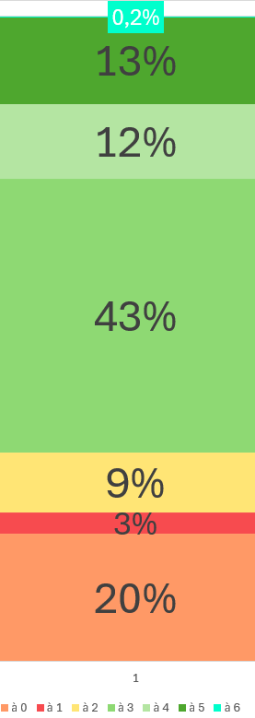
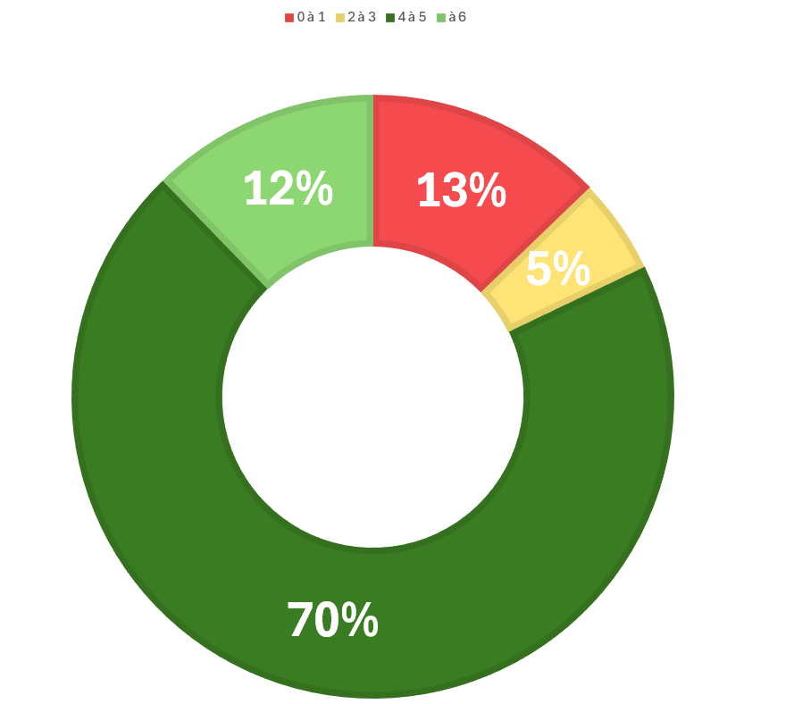
Les besoins répondus pour les proches dépendance SPA, JHA, Cyberdépendance
Cyberdépendance
Aiguillage
Cas de turbulences
Références 911, hôpital,
centre de crise, …
Ressources
(Relation & comportement) Dynamique
Santé Mentale
Info et Prévention SM
Ressources référées
Info & Prévention
Enjeux Santé Mentale
Enjeux suicidaires
Intoxication & Sevrage
Prévention, Information
et Santé physique
Notes:
Sources :
Graphique ( données internes du CRGM, 2025 )
Précipitation de l’acte suicidaire par rapport à l’usage de certaines substances.
AIGUILLAGE : Cyberdépendance (0,2%) Ressources (13%) Dyn rel / compo (12%) (ex. profil du consomateur, profil du joueur, profil de l’adolescent , 3 préventions / info , (ex. déclencheurs, filet de sécurité, Approche réduction des méfait, interactions SPA, effets, Phases du jeu, … ) Santé mentale(9%) Suicide (3%) Intoxications et sevrages (20%)

Slide 9
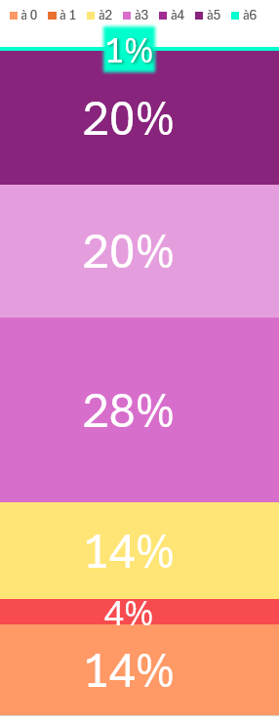
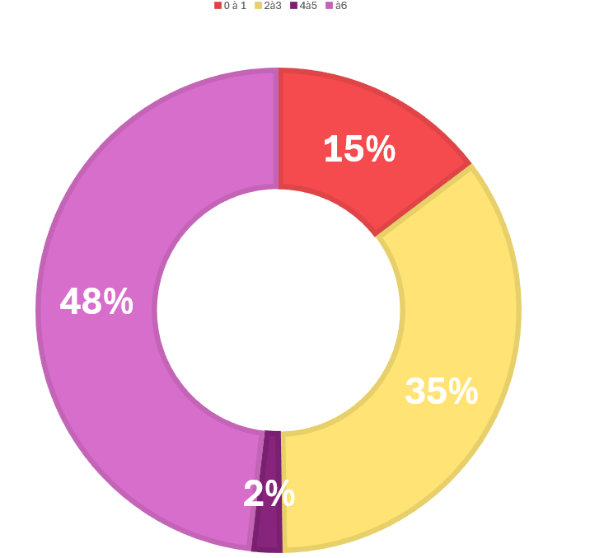
Les besoins répondus chez les ME
Cyberdépendance
Ressources
Turbulences
Références 911, hôpital,
centre de crise, …
(Relation & comportement) Dynamique
Aiguillage
Santé Mentale
Info et Prévention SM
Ressources référées
Info & Prévention
Enjeux Santé Mentale
Enjeux suicidaires
Prévention, Information
et Santé physique
Intoxication & Sevrage
Notes:
Sources :
Graphique ( données internes du CRGM, 2025 )
Aiguillage : 6 cyberdépendances ( en émergence )- 5 ressources (Donné des détails sur les ressources, ce qui existe, comment ça fonctionne, sans forcément donner une ressource en particulier - 4 Dynamique. Relationnelle/Comportement systémique. (Particularité des profiles : Ado, consommateur, Joueur) - 3 Prévention/info (ex. déclencheurs, filet de sécurité, Approche réduction des méfait, interactions SPA, effets, Phases du jeu ) - 2 Santé mentale ( interdépendance, anxiété, dépressions, troubles de la personnalités) - 1 Suicide - 0 Intoxication/sevrage
( Aiguillage c’est quand les intervenants vont donner des explication, rassuré, aidé le proche à aborder la question en fonction de ces spécificités de façon ponctuelle )

Slide 10
Dans la dernière année
Interventions ponctuelles totales auprès des ME 2024
Les particularités des ME
Contexte de la demande (Impuissance, Sécurité, Urgence)
Moment de détresse prolongé (Anxiété, Dépression, Usure)
Leur propre besoin devient secondaire (Légitimité, priorité)
Agenda surcharge
Lien thérapeutique
Obstacles et limites à la demande de service
DAR : 21.6% de Conjoint, 37.4% Parent 41% Tiers
JAR : 23.0% de Conjoint, 36.8% Parent 40.2% Tiers
731
5261
Notes:
Sources :
Graphique ( données internes du CRGM, 2025 )
Fluidité dans le service.
Fragilisation du système de santé ET complexification des cas depuis COVID
Particularités : Culturelles , Identités de genre, Handicapes , …

Slide 11
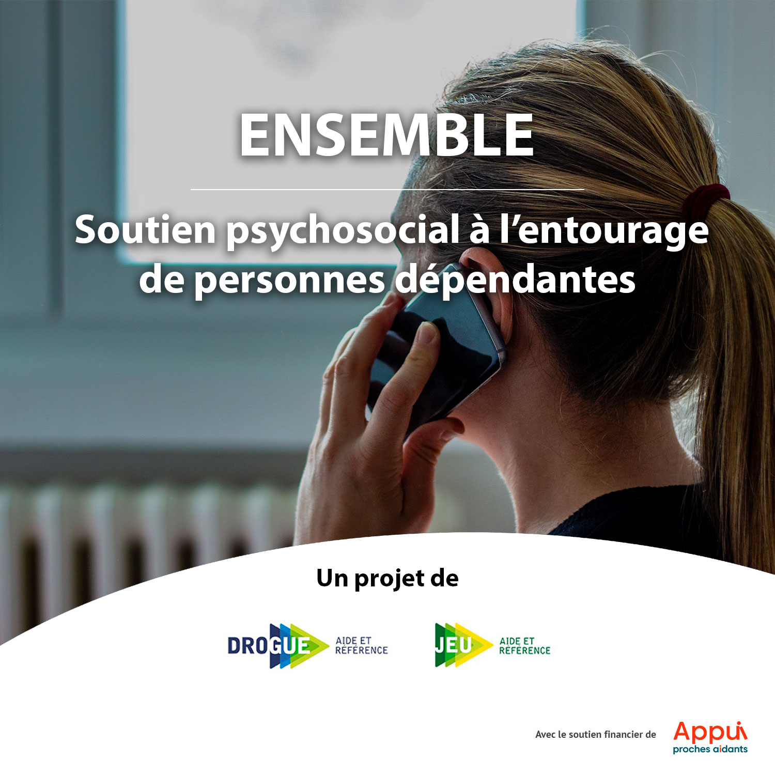
Service pour les ME
Service provincial
Téléphone ou Visioconférence
Gratuit, bilingue & confidentiel
Jusqu’à 10 rencontres de 45 à 60 min
8h à 18h (sauf exception)
Recrutement à partir des lignes spécialisées DROGUE/JEU: AIDE ET RÉFÉRENCE
Suivi individualisé selon le besoin du ME
Notes:
Situation de crise. Risque suicidaire . Dilemmes, Conflit de valeurs.
Fluidité de service.
Pour facilité la lourdeur administrative
Avantage utiliser le service à distance. Facilite l’accès aux services, flexibilité d’horaire ( contexte de violence )

Slide 12
Structure du service ENSEMBLE : S.E.D
DROGUE : AIDE ET RÉFÉRENCE
JEU :
AIDE ET RÉFÉRENCE
EXPLORATION
DÉPENDANCE
Mode d’expression
STRATEGIES D’ADAPTATION
POSITIONNEMENT
ACTUALISATION
Communication
Rôle en tant que ME
Importance du bien-être
RENFORCEMENT DES AQUIS
Valider les adaptations
Discussion ouverte
Confort du ME
Identifier les besoins
Dynamique
Valider l’impuissance
Compréhension
Enjeux et prévention
Éducation
Émotions
Estime de soi
Validation des turbulences
Affirmation de soi
Compétences
Des défis au quotidien
Ajustement
Planifier l’après suivi
Notes:
A travers nos suivi et ce que nous avons pu observe et fait ressortir,
Dans la trajectoire d’aide il y différents moment clés qui permettent de soulager Le member de l’entourage,
En diminuant le sentiment de culpabilite, la peur, l’inconnu , le flou , l’anxiété,
Souvent nous augmentons, la reprise de pouvoir (empowerment) , la redécouverte de l’empathie, des situations de crise,
L’amelioration de la qualité de vie (

Slide 13
Filet de sécurité
DROGUE : AIDE ET RÉFÉRENCE
Exploration
Dépendance
Mode d’expression
Stratégies d’adaptation
Repositionnement
Actualisation
Communication
Rôle en tant que ME
Importance du Bien être
Renforcement des aquis
Valider les adaptations
Discussion ouverte
Confort du ME
Identifier les besoins
Dynamique
Valider l’impuissance
Compréhension
Enjeux et prévention
Éducation
Émotions
Estime de soi
Validation des turbulences
Affirmation de soi
Compétences
Des défis au quotidien
Ajustement
Planifier l’après suivi
JEU :
AIDE ET RÉFÉRENCE
Notes:
Ce qu’il faut retenir c’est que ce n’est pas un parcours linéaire. et qu’on navigue à travers ces étapes que nous observons.
La croissance des ME à travers les turbulences.
Objectif : amélioré la qualité de vie et donner des outils pour affronter les turbulances.

Slide 14
BREF
SOUTIEN * INFORMATION * RÉFÉRENCES
Notes:
Retenir qu’on peut répondre à tout type d’appel, après ça sera à nous de voir si nous portons cette intervention de façon ponctuelle ou nous référons à d’autres services qui pourrait mieux répondre au besoin du Membre de l’entourage ou des professionnels .
Mais dans tous les cas, nous pouvons agir en tant que filet de sécurité.
par exemple dans un moment de crise, notre équipe s’assure d’apaisé, soutenir, apporter des réflexions, ou référé à d’autres services

Slide 15



Centre de Référence du Grand Montréal
3155 rue Hochelaga, bureau 101
H1W 1G4 Montréal, Québec
Contacts
Bianka Constantin Parent
Intervenante lignes spécialisées DAR JAR
Chargée de projet Service de soutien ENSEMBLE: S.E.D
Bianka.constantin@crgm.ca
Zeineb Sellami
Intervenante lignes spécialisées DAR JAR
Chargée de projet Service de soutien ENSEMBLE: S.E.D
Zeineb.sellami@crgm.ca
Nancy Rocha
Directrice des lignes spécialisées, Telecounseling et Soutien Ensemble: S.E.D
nancy.rocha@crgm.ca
Lucie Kechichian
Directrice des communications
lucie.kechichian@crgm.ca
Suivez-nous
facebook.com/drogueaideetreference
facebook.com/jeuaideetreference
instagram.com/drogueaideetreference
instagram.com/jeuaideetreference
linkedin.com/company/
centre-de-référence-du-grand-montréal/
Notes:
Ressources supplémentaires : Trouve ton centre , Centre de prévention du suicide , Centraide , Appui , Al-anon, al-ateen , Groupes de soutien CRD.

